Slide 1
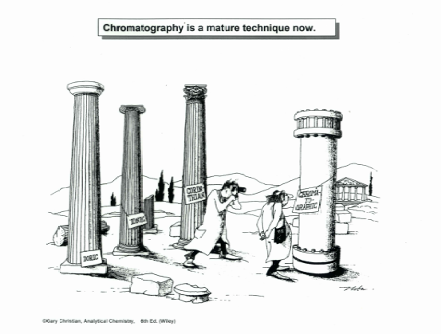
Unità didattica 5 · Cromatografia

Slide 2
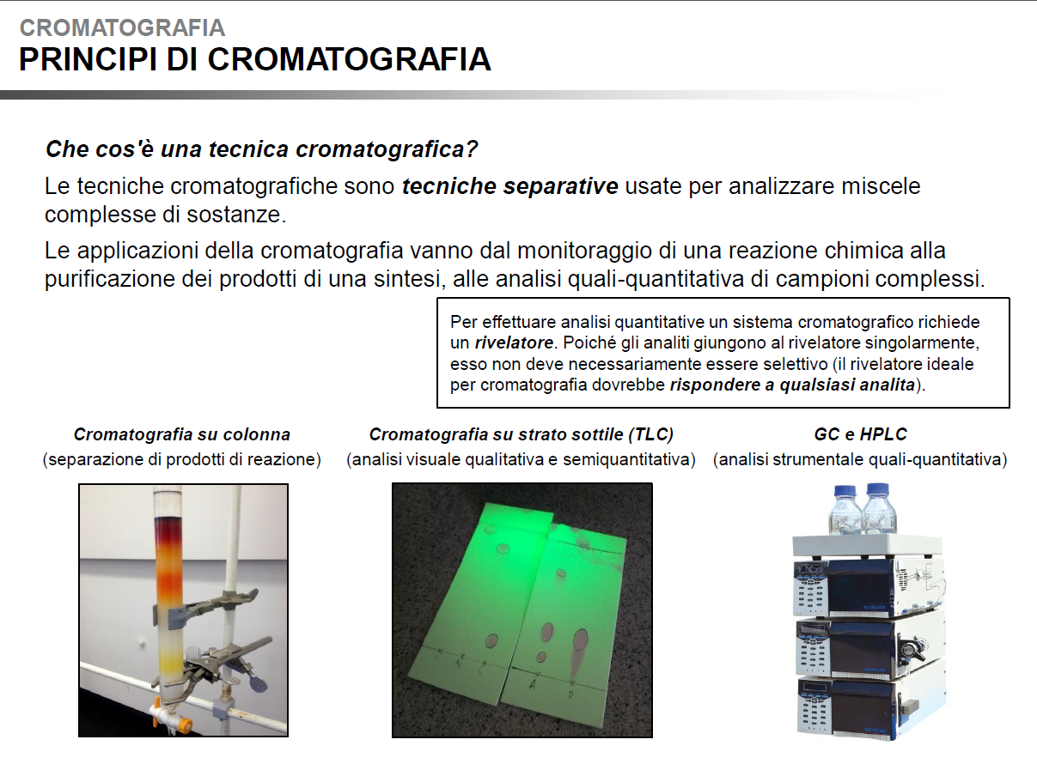

Slide 3
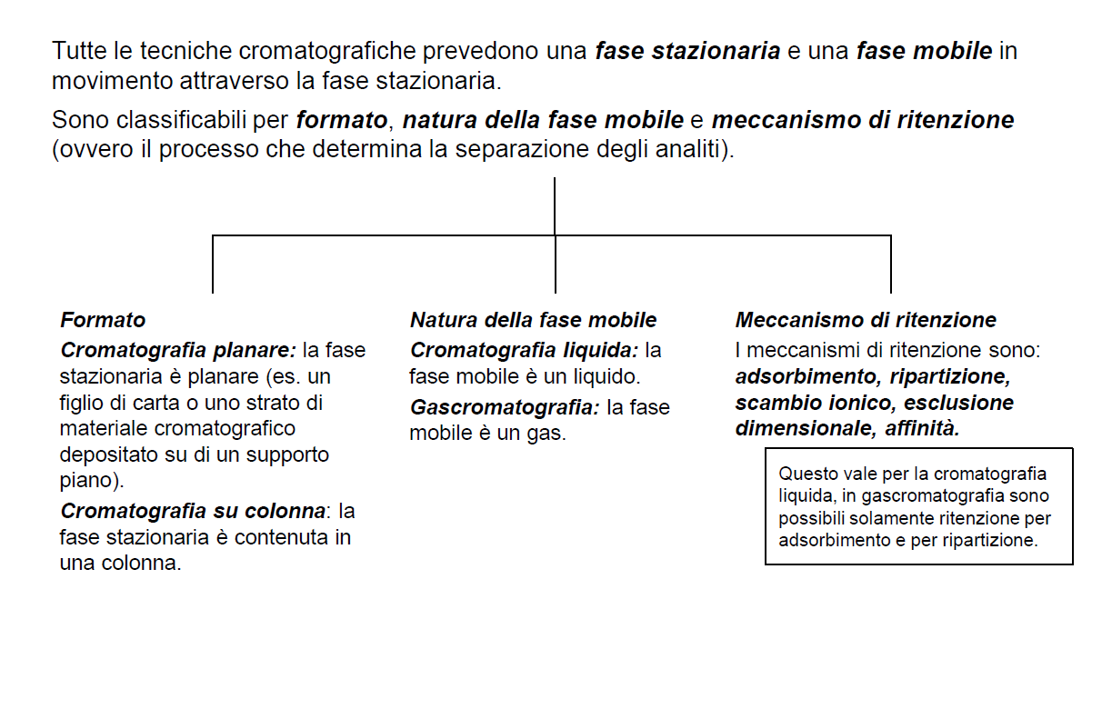

Slide 4
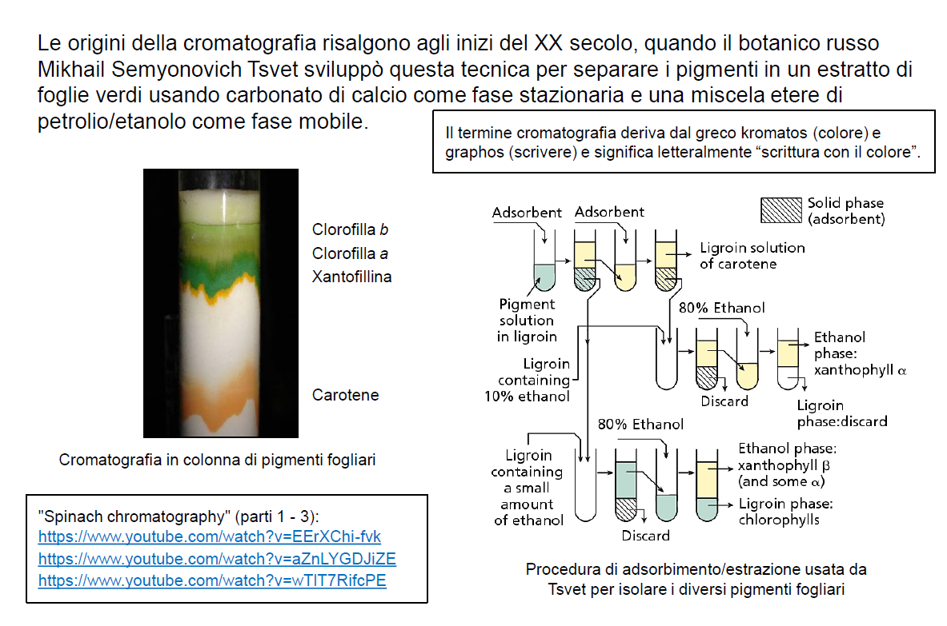

Slide 5
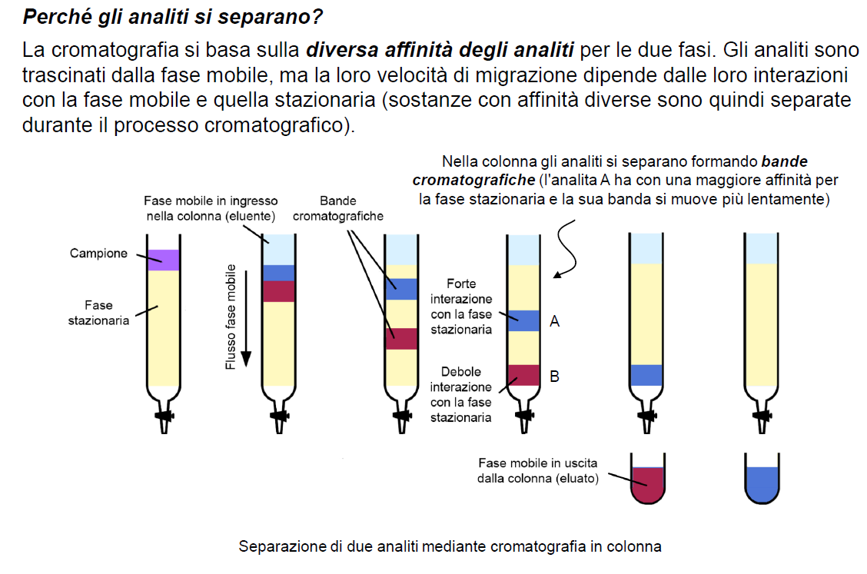

Slide 6
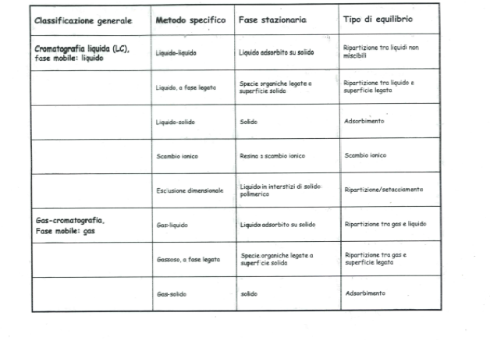

Slide 7
TECNICHE DI SEPARAZIONE
Le fasi stazionarie in HPLC sono costituite da particelle di silice (più raramente allumina) che funzionano da ADSORBENTI (cromatografia di adsorbimento = LSC) o da SUPPORTO (cromatografia di partizione = LLC).
La diffusione della silice è giustificata da alcune sue proprietà specifiche:
è in grado di sopportare pressioni molto elevate (> 1000 atm);
è chimicamente stabile verso tutti i solventi a pH non superiore a 8;
è facilmente funzionalizzabile (derivatizzabile);
è facile ottenerla sottoforma di particelle uniformi;
è disponibile in varie dimensioni e porosità (60-100 Å).
Nella Bonded Phase Chromatography (BPC), che è una cromatografia di partizione, le particelle di supporto sono legate a dei composti organici.
Nella Size Exclusion Chromatography (SEC) le particelle di supporto hanno una porosità controllata e separano i soluti in funzione della loro dimensione molecolare (che è cosa diversa dal loro peso molecolare).
Nella Ion Exchange Chromatography (IEC) i gruppi ionici (cationici od anionici) sono legati chimicamente alla superficie del supporto.
Notes:
7
APPROFONDIMENTO (rif. Skoog et al., Fondamenti di Chimica Analitica): La silice cromatografica deve la sua versatilita ai gruppi silanolici superficiali (Si-OH): sono essi i siti attivi dell'adsorbimento in fase diretta e i punti di ancoraggio della funzionalizzazione (fasi legate C18, C8, ammino, ciano). Limite chimico: sopra pH 8 la silice si scioglie, sotto pH 2 si idrolizzano i legami silossanici delle fasi legate: l'intervallo di pH operativo delle colonne silice-based e 2-8.

Slide 8
La complessità della correlazione soluto/fase stazionaria/fase mobile rende conto del perché, in generale, in tutte le tecniche di separazione LC si utilizza una grandissima varietà di solventi; la polarità della fase mobile, anche se non è l’unico, è il più importante fattore che produce una migliore solvatazione del soluto e dunque una più veloce eluizione.
Questa necessità di variare la composizione della fase mobile per ottimizzare le separazioni dei soluti è alla base della classificazione delle tipologie di eluizione della LC:
ELUIZIONE ISOCRATICA
La composizione della fase mobile rimane costante per tutto il tempo dell’eluizione.
b. ELUIZIONE A GRADIENTE
La composizione della fase mobile viene fatta variare durante l’eluizione (con aumento della percentuale del solvente più polare), allo scopo di separare tutti i soluti, anche quelli che hanno fattori di capacità (k’) molto diversi.
Notes:
8
APPROFONDIMENTO (rif. Skoog et al., Fondamenti di Chimica Analitica): L'eluizione a gradiente e l'analogo cromatografico della programmata di temperatura in GC: risolve il 'problema generale dell'eluizione', cioe l'impossibilita di trovare una fase mobile isocratica che dia k' ottimale sia ai soluti poco ritenuti sia a quelli molto ritenuti. Il gradiente comprime i tempi dei soluti ritenuti e mantiene la risoluzione dei primi.

Slide 9
A) CROMATOGRAFIA DI ADSORBIMENTO
(Liquid Solid Chromatography)
FASE MOBILE: liquido
FASE STAZIONARIA: solido adsorbente
La separazione si basa sull’assorbimento dei soluti sulla superficie della fase stazionaria, dotata di siti attivi che danno luogo a interazioni non specifiche (forze di dispersione di Van der Waals) e specifiche (legami idrogeno, interazioni dipolo-dipolo).
Le fasi stazionarie adsorbenti più utilizzate nella LSC sono la silice (SIO₂) e l’allumina (Al₂O₃), anche se la silice è preferita per la sua maggiore capacità di carica, ma anche perché è attiva sia con i gruppi silanolici liberi (fase diretta) che con i gruppi silanolici funzionalizzati (fase inversa). I siti attivi della fase stazionaria sono sempre ricoperti da molecole del solvente (solvatazione della fase stazionaria), così come il solvente circonda le molecole di soluto (solvatazione del soluto). Il soluto proveniente dalla fase mobile “sposta”, per competizione, dalla superficie della fase stazionaria un certo numero di molecole di solvente.
Notes:
9

Slide 10
B) CROMATOGRAFIA DI RIPARTIZIONE
(Liquid Liquid Chromatography)
FASE MOBILE: liquido
FASE STAZIONARIA: liquido (su supporto solido inerte o a fase legata)
La separazione si basa sulla ripartizione del soluto tra la fase mobile liquida e la fase stazionaria (liquido su supporto solido inerte o film di gruppi organici legati chimicamente al supporto solido inerte). Questa distinzione comporta una prima classificazione della LC di partizione:
a fase legata (BPC = Bonded Phase Chromatography)
a fase non legata (LLC = Liquid Liquid Chromatography)
Notes:
10

Slide 11
CROMATOGRAFIA A FASE LEGATA (BPC)
Ha quasi completamente sostituito la più tradizionale cromatografia liquido-liquido (con la quale si ha perdita di fase stazionaria ed è difficile operare con eluizioni a gradiente). I gruppi organici che si fissano chimicamente sulla superficie del supporto possiedono una certa mobilità conformazionale che conferisce loro un comportamento simile a quello di un liquido (stato pseudo-liquido).
La BPC può essere:
FASE MOBILE: polare (H₂O, CH₃OH, CH₃CN)
IN FASE INVERSA FASE STAZIONARIA: non polare ( Si-O-SiR₃)
SOLUTI: non polari
FASE MOBILE: non polare (nC₆H₁₄, Et₂O, CHCl₃)
IN FASE DIRETTA FASE STAZIONARIA: polare ( Si-OH)
SOLUTI: polari
Giorgio Bonaga
Notes:
11
APPROFONDIMENTO (rif. Skoog et al., Fondamenti di Chimica Analitica): La fase legata si prepara per silanizzazione: clorosilani con catene C18 (ottadecilsilano, ODS) reagiscono con i silanoli superficiali; i silanoli residui non derivatizzati vengono poi 'tappati' (end-capping) con trimetilclorosilano per ridurre le code dei composti basici. Circa il 75% delle separazioni HPLC analitiche si fa oggi in fase inversa C18.

Slide 12


CROMATOGRAFIA IN FASE INVERSA
Reverse Phase Chromatography (RPC)
Si
fase mobile
(polare)
Si
Si
Si
Si
Si
Si
fase stazionaria
(non polare)
Notes:
12
APPROFONDIMENTO (rif. Skoog et al., Fondamenti di Chimica Analitica): Regola di eluizione in fase inversa: la ritenzione cresce con l'idrofobicita del soluto e si riduce aumentando la percentuale di modificante organico (metanolo, acetonitrile) nella fase mobile acquosa. L'ordine di eluizione va dal piu polare al meno polare: e l'inverso della fase diretta, da cui il nome.

Slide 13
CROMATOGRAFIA IN FASE DIRETTA
Normal Phase Chromatography (NPC)
fase mobile
(non polare)
Si
Si
Si
fase stazionaria
(polare)
Giorgio Bonaga
Notes:
13

Slide 14



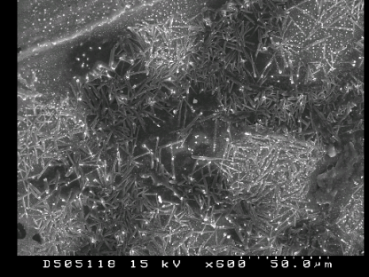
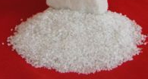
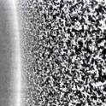
CROMATOGRAFIA IN FASE INVERSA
(Reverse Phase Chromatography)
a. FASE STAZIONARIA
Si utilizzano materiali diversi:
silice
allumina
carbone pirolitico
polimeri (polietilene) e copolimeri (stirene/divinilbenzene)
La silice è il materiale più utilizzato perché la tecnologia attuale consente di ottenere particelle di dimensioni e porosità controllate, oppure particelle con uno strato pellicolare poroso. Inoltre è il materiale che può essere più facilmente funzionalizzato.
silice allumina carbone pirolitico resine
Notes:
14

Slide 15
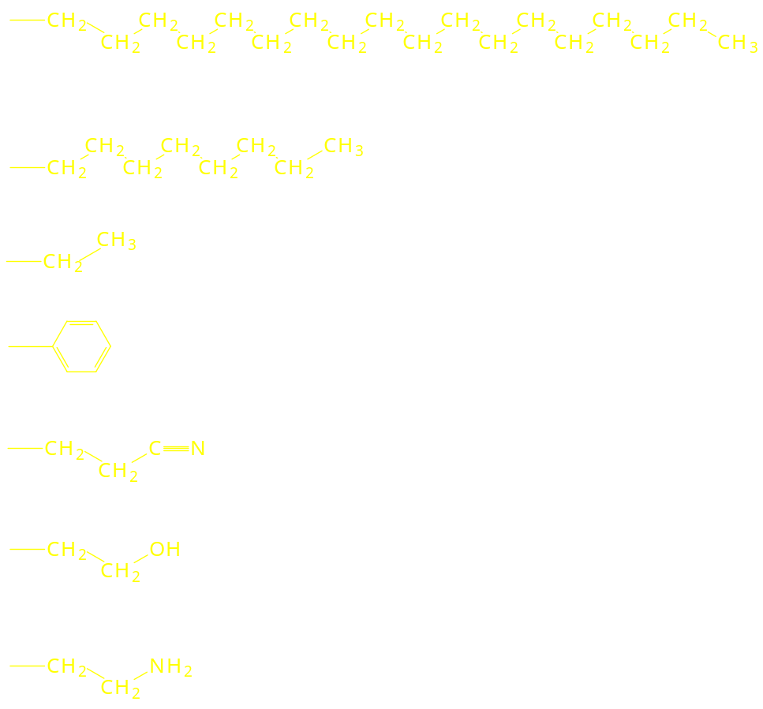
I gruppi legati alla silice che più frequentemente vengono utilizzati sono:
ottadecil -
ottil -
etil -
fenil -
cianoetil -
idrossietil -
A FASE DIRETTA
amminoetil -
POLARITA’
Notes:
15

Slide 16
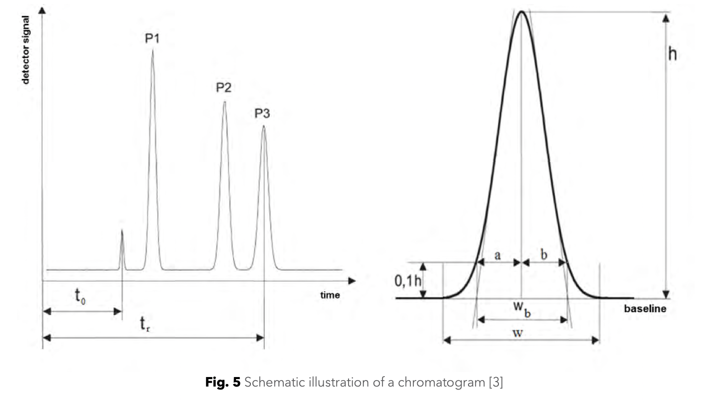

Slide 17
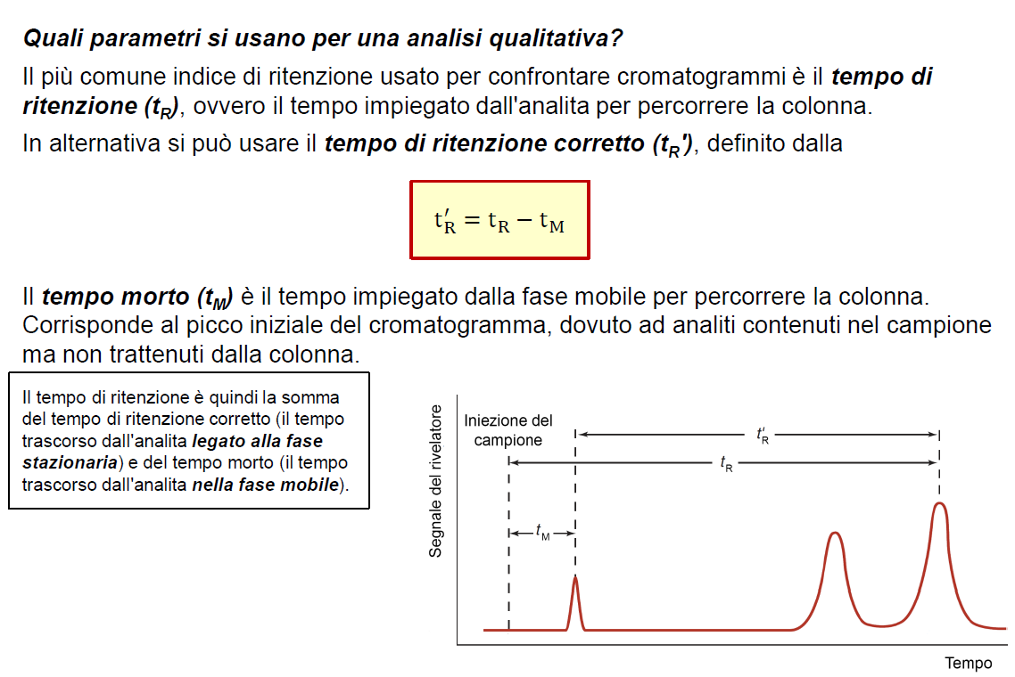

Slide 18
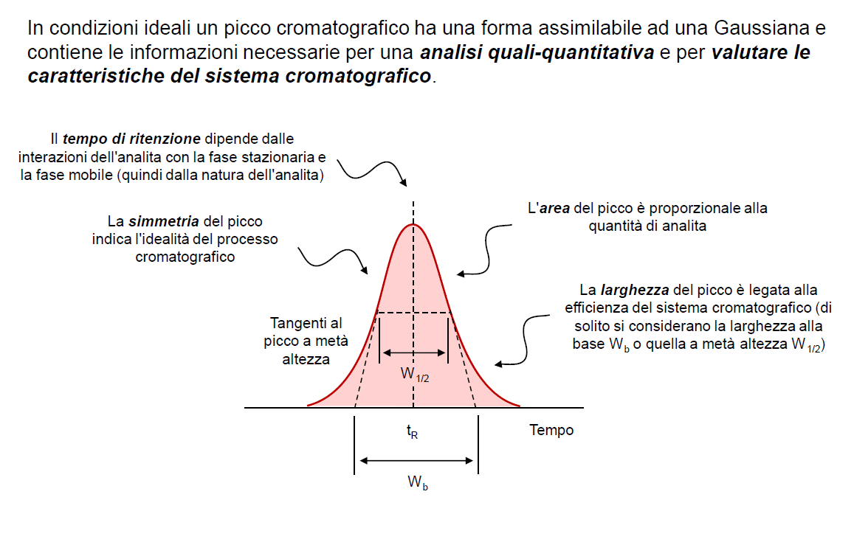

Slide 19
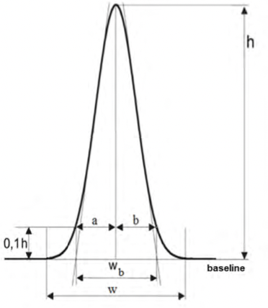
Base del picco (W): tempo che intercorre tra la comparsa del picco cromatografico e il ritorno del segnale alla linea di base.
Tailing e fronting
In pratica, i picchi perfettamente simmetrici sono molto rari. Lo scodamento del picco è misurato dal fattore di coda T. Questo fattore descrive l'asimmetria del picco, cioè fino a che punto la forma è approssimata alla curva gaussiana perfettamente simmetrica.
Il fattore di coda è misurato come: T=b/a
tailing
fronting
a rappresenta la larghezza della metà anteriore del picco, b è la larghezza della metà posteriore del picco.
I valori sono misurati al 10 % dell'altezza del picco dal bordo anteriore o d'uscita del picco a una linea che scende perpendicolarmente dall'apice del T = 1 rappresenta un picco simmetrico.
Per T > 1 il profilo del picco è chiamato tailing. Per T < 1 il profilo del picco è chiamato fronting.
Notes:
APPROFONDIMENTO (rif. Skoog et al., Fondamenti di Chimica Analitica): Il fattore di coda T = b/a (misurato al 10% dell'altezza) quantifica l'asimmetria: il tailing (T > 1) deriva tipicamente da siti di adsorbimento secondari (silanoli residui verso ammine) o da sovraccarico; il fronting (T < 1) da solubilita limitata o sovraccarico di massa. Picchi asimmetrici degradano risoluzione e quantificazione: valori accettabili T = 0,9-1,5.

Slide 20
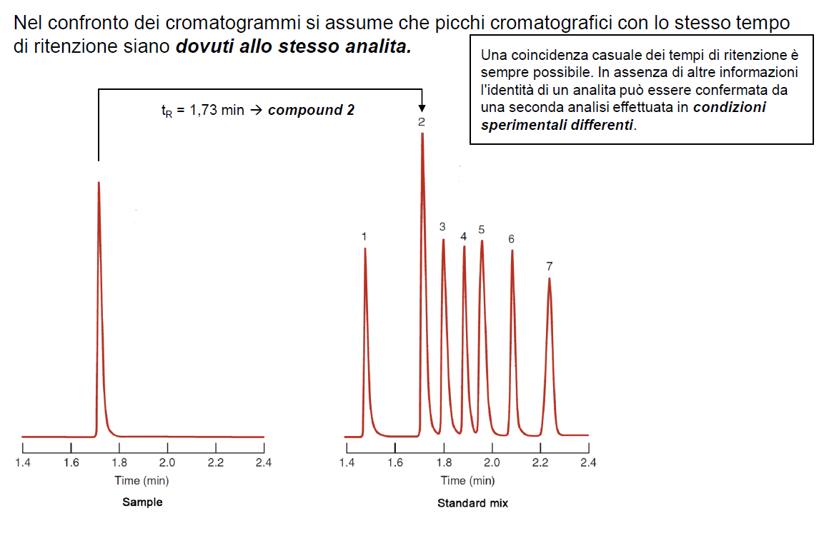

Slide 21
Velocità dei soluti in una separazione cromatografica
Il soluto si muove lungo la colonna cromatografica solo quando si trova in fase mobile.
Da questo discende che la velocità media con cui il soluto migra dipende dalla frazione di tempo che esso trascorre nella fase mobile.
Questa frazione è piccola per soluti che sono fortemente trattenuti dalla fase stazionaria e grande per soluti trattenuti dalla fase mobile.
Le differenti velocità fanno si che i soluti si separino in bande lungo la lunghezza della colonna.
Il processo di separazione si realizza quindi facendo passare attraverso la colonna una quantità di fase mobile sufficiente per eluire le singole bande dalla colonna e possano essere raccolte (o misurate) in tempi diversi.

Slide 22
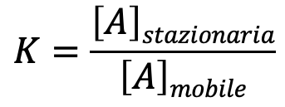

Velocità di migrazione dei soluti
Dalla differenza di velocità di due o più soluti dipende la capacità separativa del sistema cromatografico (FM+FS)
La velocità di un soluto dipende dal suo coefficiente di ripartizione tra FS e FM
[A]_{mobile}
[A]_{stazionaria}
$$K=\frac{\left[A\right]stazionaria}{\left[A\right]mobile}$$
$$\left[A\right]stazionaria=K \left[A\right]mobile$$
Questa relazione deve essere valida in un ampio intervallo di concentrazione, determinando l’indipendenza del tempo di eluizione dalla concentrazione
Notes:
APPROFONDIMENTO (rif. Skoog et al., Fondamenti di Chimica Analitica): Il coefficiente di distribuzione K = Cs/Cm e la grandezza termodinamica alla base della cromatografia: la separazione avviene perche soluti diversi hanno K diversi. La linearita dell'isoterma di distribuzione (K indipendente da C) garantisce picchi gaussiani e tempi di ritenzione indipendenti dalla quantita iniettata; isoterme non lineari producono tailing o fronting.

Slide 23
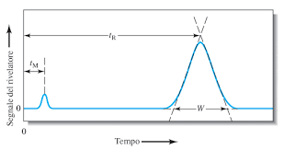
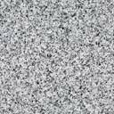
TEMPO MORTO E TEMPO DI RITENZIONE
T_{M} tempo necessario ad una specie non trattenuta per attraversare una colonna
T_{R} tempo necessario ad una specie trattenuta per attraversare una colonna (ovvero il tempo che intercorre tra caricamento del campione in testa alla colonna e comparsa del picco)
u=L/T_{M}
L
v=L/T_{R}
Notes:
APPROFONDIMENTO (rif. Skoog et al., Fondamenti di Chimica Analitica): Il tempo morto tM si misura iniettando una specie non trattenuta (es. uracile in RP-HPLC, metano in GC) e rappresenta il tempo trascorso da QUALSIASI soluto nella fase mobile: cio che differenzia i soluti e solo il tempo aggiuntivo trascorso in fase stazionaria, tR - tM (tempo di ritenzione corretto).

Slide 24
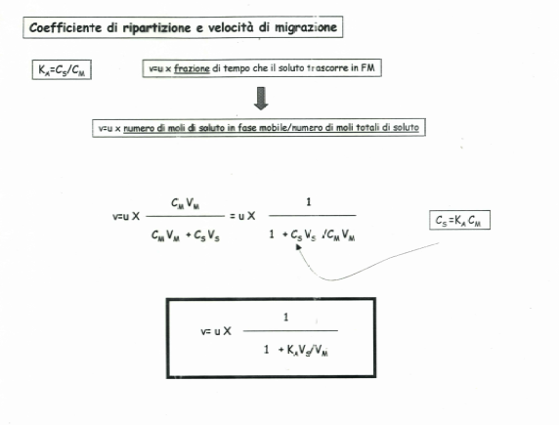
v=L/T_{R}
u=L/T_{M}
dividendo per C_{M}V_{M}
In che condizione abbiamo v=u ?
La velocità di migrazione del soluto è espressa in funzione del suo rapporto di ripartizione K e in funzione dei volumi di fase stazionaria e fase mobile

Slide 25
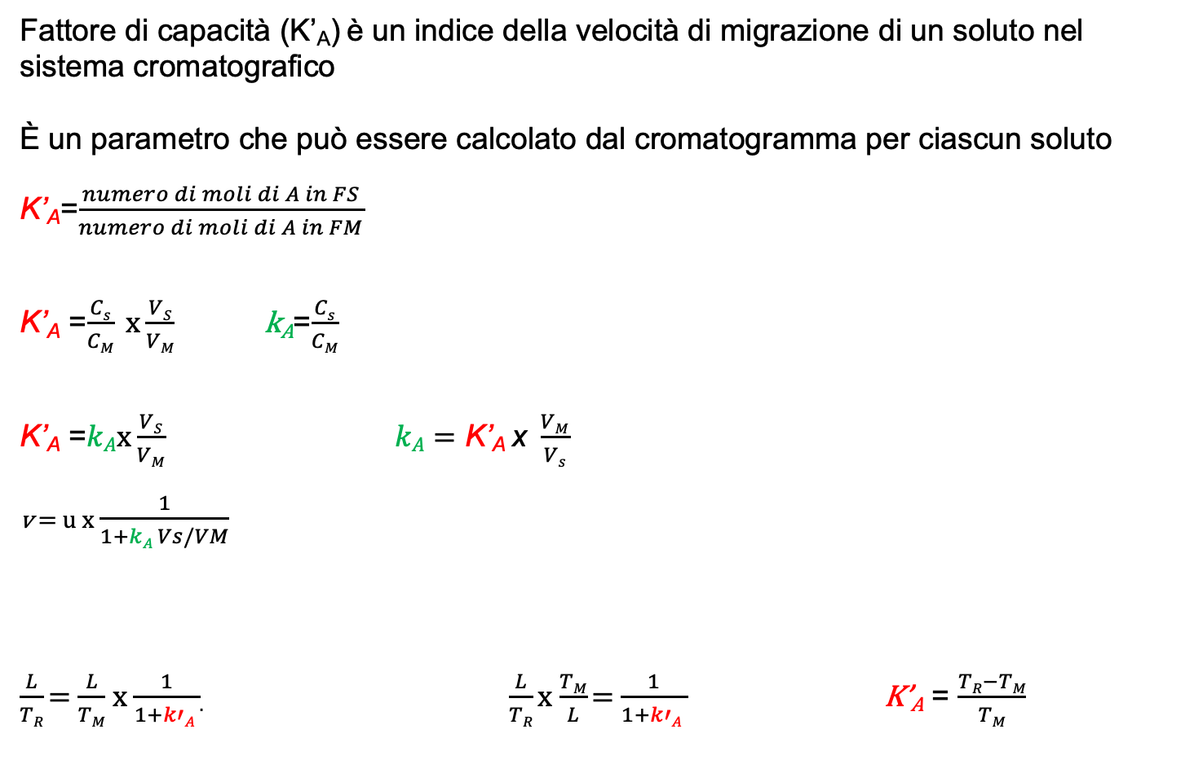
Fattore di capacità
Fattore di capacità (K’_{A}) è un indice della velocità di migrazione di un soluto nel sistema cromatografico
È un parametro che può essere calcolato dal cromatogramma per ciascun soluto
K’_{A}=$\frac{numero di moli di A in FS}{numero di moli di A in FM}$
K’_{A} =$\frac{Cs}{CM} x\frac{VS}{VM}$ k_{A}=$\frac{Cs}{CM}$
K’_{A} =$kAx\frac{VS}{VM}$ $kA=\text{K}\text{’}\text{A} \text{x} \frac{VM}{Vs}$
v = u x $\frac{1}{1+kA Vs/VM}$
$\frac{L}{TR}$= $\frac{L}{TM}$ x $\frac{1}{1+k′A }$. $\frac{L}{TR}$x $\frac{TM}{L}$= $\frac{1}{1+k′A }$ K’_{A} = $\frac{TR−TM}{TM}$
u=L/T_{M}
v=L/T_{R}
Notes:
APPROFONDIMENTO (rif. Skoog et al., Fondamenti di Chimica Analitica): Il fattore di capacita (o di ritenzione) k' = (tR - tM)/tM = K x Vs/Vm e il parametro operativo fondamentale: e adimensionale, indipendente da flusso e lunghezza di colonna e misura direttamente quante volte piu a lungo il soluto sta in fase stazionaria rispetto alla mobile. Si controlla agendo sulla forza eluente della fase mobile (LC) o sulla temperatura (GC).

Slide 26
Fattore di capacità ottimale
Il fattore di capacità ottimale è compreso tra 1 e 5, valori superiori a 20-30 i tempi di ritenzione sono eccessivamene lunghi e vanno modificate le condizioni sperimentali per accorciarli.
In gas cromatografia vengono modificati attraverso variazioni di temperature e modificazioni della fase stazionaria
In cromatografia liquida modificando la fase mobile o sostituendo la fase stazionaria.

Slide 27






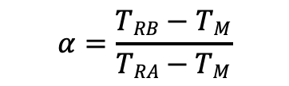

Fattore di selettività «α»
Rapporto tra i fattori di capacità di due soluti «A» e «B» dove B è la specie maggiormente ritenuta
T_{RB}
T_{RA}
B
T_{M}
A
K’_{B} = $\frac{TRB−TM}{TM}$
K’ _{B} =$kBx\frac{VS}{VM}$
$$α= \frac{\text{K}\text{’}\text{B}}{\text{K}\text{’}\text{A}}$$
$$α=\frac{TRB−TM}{TRA−TM}$$
$$α>1$$
K’_{A} =$kAx\frac{VS}{VM}$
K’_{A} = $\frac{TRA−TM}{TM}$
Notes:
APPROFONDIMENTO (rif. Skoog et al., Fondamenti di Chimica Analitica): Il fattore di selettivita alfa = k'B/k'A (sempre maggiore o uguale a 1) misura la capacita del sistema chimico di distinguere i due soluti. La risoluzione completa e pero governata dall'equazione fondamentale Rs = (radice di N/4) x ((alfa-1)/alfa) x (k'/(1+k')): per migliorare una separazione si puo aumentare N (colonna piu lunga o efficiente), aumentare alfa (cambiare chimica di fase) o ottimizzare k' (forza eluente). Rs = 1,5 corrisponde a separazione completa (linea di base) di picchi uguali.

Slide 28
Efficienza della colonna cromatografica
N=L/H
N è il numero dei piatti terorici
L è la lunghezza geometrica della colonna
H è l’altezza del piatto teorico
L’efficienza aumenta all’aumentare del numero dei piatti, ovvero aumenta all’aumentare di L e diminuisce all’aumentare di H
N varia grandemente sia in funzione della composizione chimica della FM che della composizione chimica e FISICA della FS
Ad esempio: 0,1 cm <H< 10⁻⁶ cm
Notes:
APPROFONDIMENTO (rif. Skoog et al., Fondamenti di Chimica Analitica): Il concetto di piatto teorico e ereditato dalla distillazione (Martin e Synge): la colonna e idealizzata come N stadi di equilibrio successivi. In pratica N si misura dal cromatogramma: N = 16(tR/W)^2 usando la base del picco, o N = 5,54(tR/W1/2)^2 usando la larghezza a mezza altezza, piu robusta. N cresce linearmente con la lunghezza di colonna a parita di H.

Slide 29
ALTEZZA DEL PIATTO (H)
Come misura dell’altezza del piatto si usa il rapporto tra la varianza (quadrato della deviazione standard) e la lunghezza della colonna
H=σ²/L
In termini qualitativi l’altezza del piatto può considerarsi come la porzione di colonna che contiene una frazione di analita compresa tra L e L-σ.
Dato che l’area della gaussiana (picco compresa tra L-σ e L+σ contiene il 68% dell’analita, la porzione compresa tra L e L-σ contiene il 34% dell’analita.
Quindi H può essere definita come la porzione di colonna che contiene il 34% dell’analita)
+σ
L
68%
100%
-σ
H 34%

Slide 30
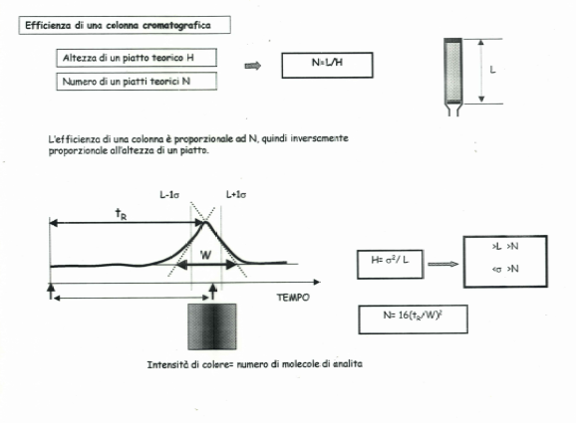
Questa porzione contiene il 68% dell’analita

Slide 31
Teoria della velocità in cromatografia
La teoria descrive i profili e gli allargamenti dei picchi di eluizione in termini quantitativi basati su un cammino casuale durante la migrazione lungo la colonna
I picchi hanno una forma assimilabile ad una gaussiana, queste curve sono razionalizzate assumendo che l’incertezza associata alla velocità di migrazione sia la somma di un numero più elevato di incertezze di piccola entità (casuali) ognuna delle quali può essere positiva o negativa.
Quindi la gaussiana del picco cromatografico è il risultato della combinazione additiva dei movimenti casuali di un numero elevatissimo di molecole che costituiscono la banda cromatografica
Ad esempio: la singola molecola di una banda cromatografica effettua migliaia di trasferimenti tra fase mobile e fase stazionaria. Il tempo di residenza nelle due fasi è molto irregolare in quanto richiede energia che deve essere ottenuta dall’intorno, così questo tempo può essere lungo in un caso e breve in un altro.
Il risultato di questi processi individuali (della singola molecola) casuali è una distribuzione simmetrica attorno ad una valore medio.
Tale valore medio rappresenta il comportamento della molecola «media» dell’analita.
Notes:
APPROFONDIMENTO (rif. Skoog et al., Fondamenti di Chimica Analitica): La teoria delle velocita (rate theory) supera il modello statico dei piatti: il picco gaussiano nasce dalla statistica dei trasferimenti casuali delle singole molecole tra le fasi (random walk). La varianza totale del picco e la somma delle varianze dei processi indipendenti di allargamento: e questa additivita che l'equazione di van Deemter esprime termine per termine.

Slide 32
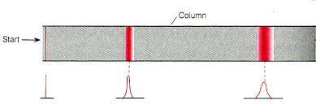
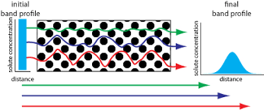
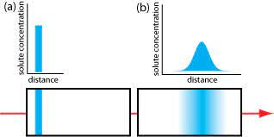
Allargamento della banda cromatografica
Il comportamento delle molecole che si discosta dal comportamento della molecola «media» determina l’allargamento della banda cromatografica.
I trasferimenti delle molecole di soluto tra fase mobile e fase stazionaria sono alla base dell’allargamento della banda cromatografica.

Slide 33
Variabili che influenzano l’efficienza della colonna
Velocità lineare della fase mobile
Diametro delle particelle di impaccamento
Spessore della fase stazionaria
Coefficiente di diffusione nella fase mobile
Coefficiente di diffusione nella fase stazionaria
Fattore di capacità

Slide 34
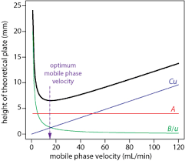
Equazione di van Deemter
N=L/H
H=A+ B/u + Cxu
H=σ²/L
B/u: diffusione longitudinale
C x u: trasferimento di massa
A: costante legata ai cammini multipli
Notes:
APPROFONDIMENTO (rif. Skoog et al., Fondamenti di Chimica Analitica): Lettura dell'equazione di van Deemter H = A + B/u + Cu: il termine A (cammini multipli o diffusione turbolenta) e indipendente dal flusso e si riduce con particelle piccole e impaccamento uniforme; B/u (diffusione longitudinale) domina a flussi bassi ed e importante soprattutto in GC (diffusione nei gas 10000 volte maggiore); Cu (resistenza al trasferimento di massa) domina a flussi alti e si riduce con particelle piccole e film sottili. Il minimo della curva definisce la velocita ottimale u_opt.

Slide 35
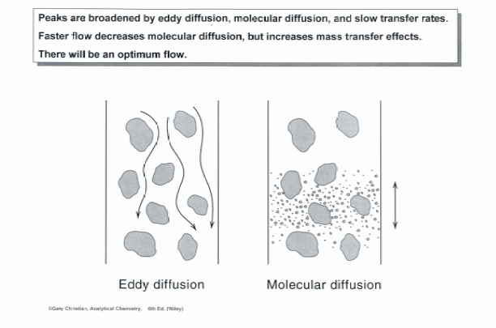
Altezza del piatto teorico
H=A+ B/u + Cxu
Cammini multipli
Diffusione longitudinale

Slide 36
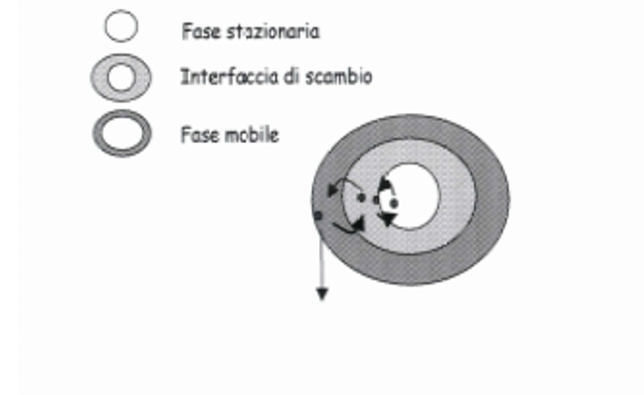
Altezza del piatto teorico: trasferimento di massa
H=A+ B/u + Cxu
Il trasferimento di massa è direttamente proporzionale alla velocità della fase mobile.
Notes:
APPROFONDIMENTO (rif. Skoog et al., Fondamenti di Chimica Analitica): Conseguenza pratica del termine C: particelle piu piccole riducono sia A che C, appiattendo la curva di van Deemter: si puo lavorare a flussi superiori all'ottimo senza perdere efficienza. E il principio della UHPLC (particelle sub-2 micrometri, pressioni fino a 1000 bar e oltre): stessa risoluzione in tempi molto minori, o risoluzione maggiore a parita di tempo.

Slide 37
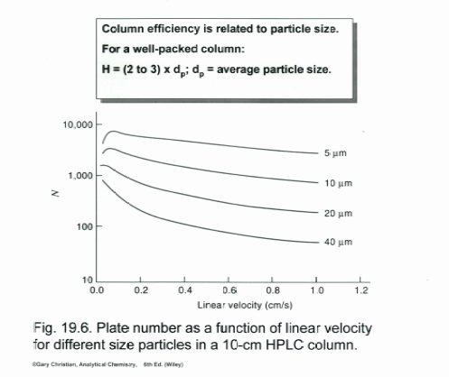

Slide 38
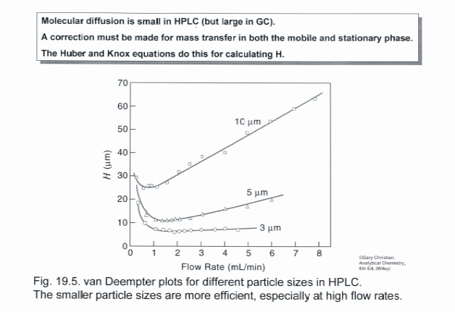

Slide 39
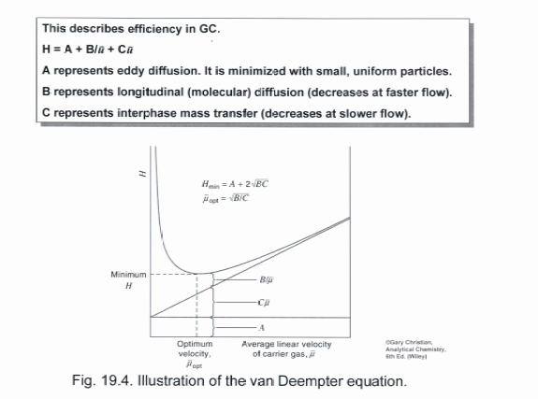

Slide 40
Le principali tecniche cromatografiche
TLC (cromatografia su strato sottile)
HPLC (cromatografia liquida ad alte prestazioni)
GC (Gascromatografia)
strumentali
Notes:
APPROFONDIMENTO (rif. Skoog et al., Fondamenti di Chimica Analitica): Criterio di scelta tra le tecniche: la GC richiede analiti volatili e termostabili (o derivatizzabili per diventarlo) e copre circa il 20% dei composti noti; l'HPLC copre il resto: composti polari, ionici, termolabili e macromolecole. La TLC resta preziosa come tecnica di screening rapido, economico e parallelo (piu campioni sulla stessa lastra).

Slide 41
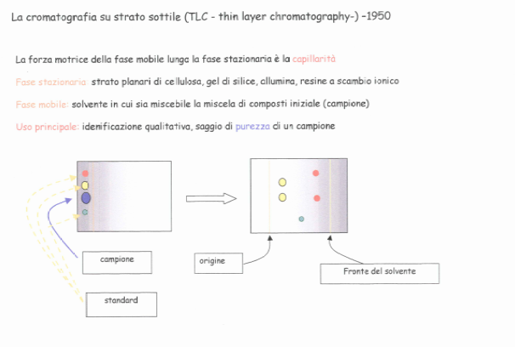

Slide 42
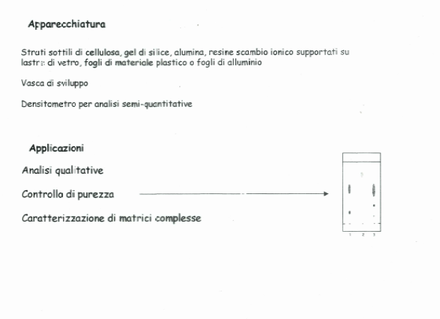

Slide 43
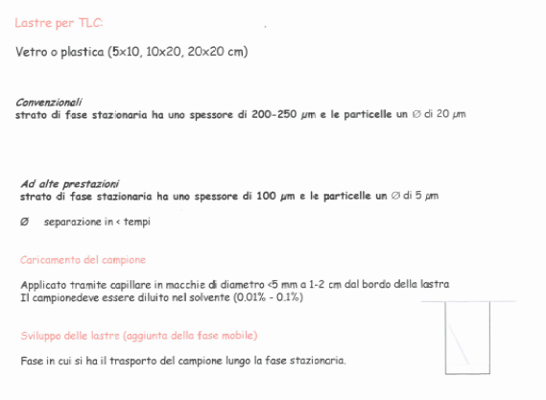

Slide 44
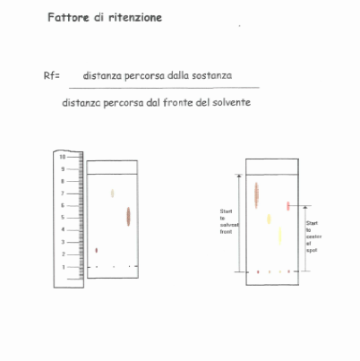

Slide 45
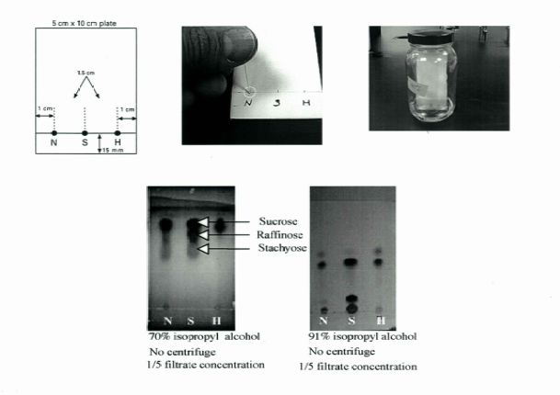

Slide 46
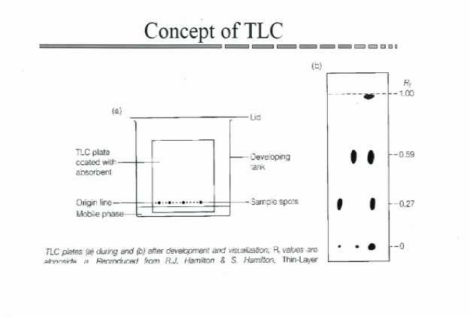

Slide 47
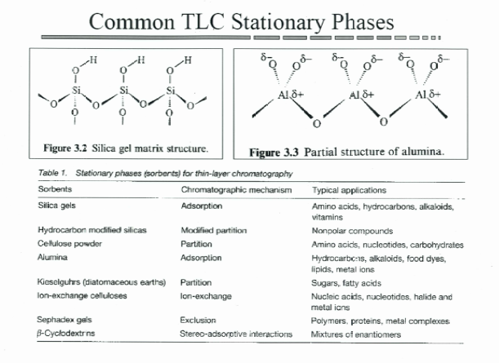

Slide 48
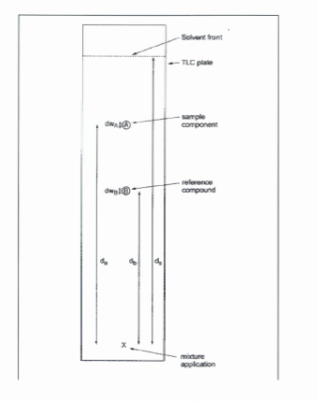

Slide 49
Le principali tecniche cromatografiche strumentali
HPLC (cromatografia liquida ad alte prestazioni)
GC (Gascromatografia)

Slide 50
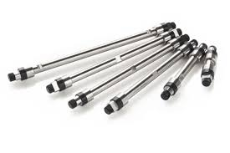
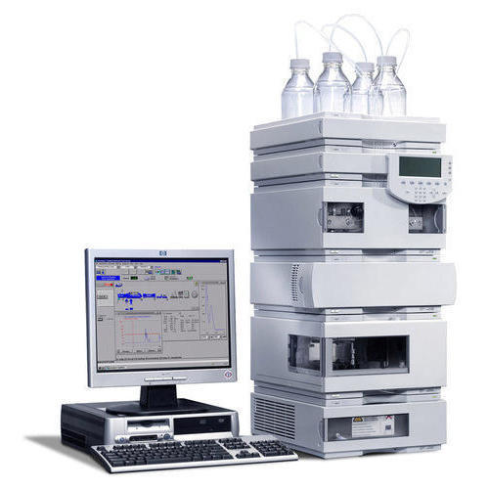
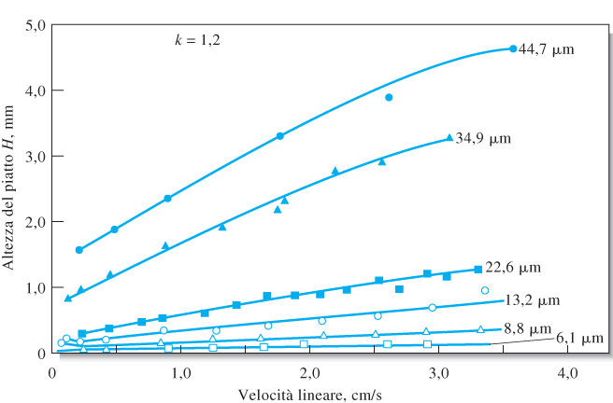
La cromatografia liquida ad alta prestazione (HPLC)
Fase mobile: solvente liquido (puro o miscela)
Classificazione in base alla fase stazionaria
cromatografia di ripartizione o cromatografia liquido-liquido; cromatografia di adsorbimento o cromatografia liquido-solido; cromatografia a scambio ionico o cromatografia ionica;
cromatografia a esclusione dimensionale;
cromatografia di affinità;
cromatografia chirale.
Effetto delle dimensioni dell’impaccamento su H
Notes:
APPROFONDIMENTO (rif. Skoog et al., Fondamenti di Chimica Analitica): Il guadagno di efficienza dell'HPLC rispetto alla LC classica sta nelle particelle piccole e uniformi (3-5 micrometri contro 100-200): H si riduce di ordini di grandezza, ma la permeabilita cala col quadrato del diametro delle particelle: da qui la necessita delle alte pressioni che danno il nome alla tecnica.

Slide 51
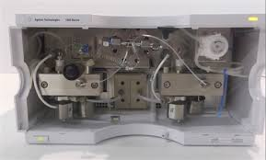
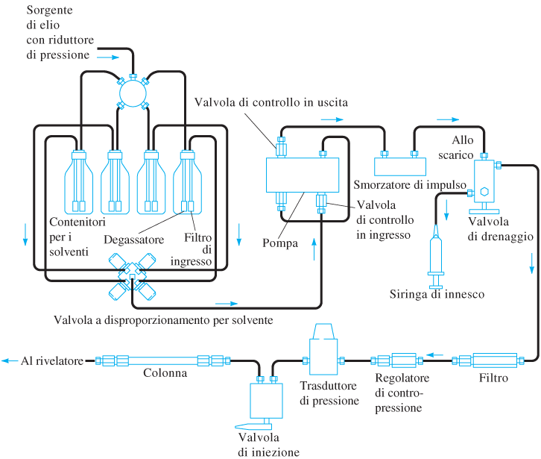
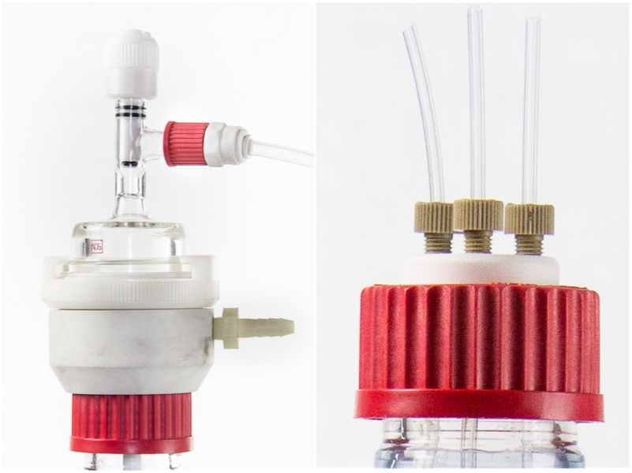
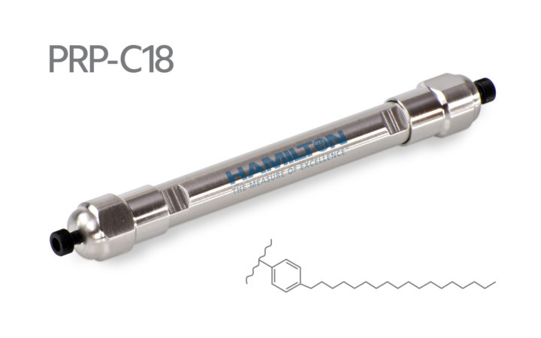
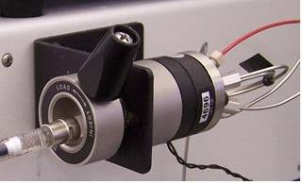
Contenitori fase mobile
Degassaggio (gorgogliamento gas inerte non solubile nella fase mobile)
Eluizione isocratica/gradiente
Pompa alta efficienza >100 Atm contropressione (dimensione particelle impaccamento)
Colonna contiene FS per la separazione degli analiti
Permette di introdurre volumi riproducibili (μl)

Slide 52
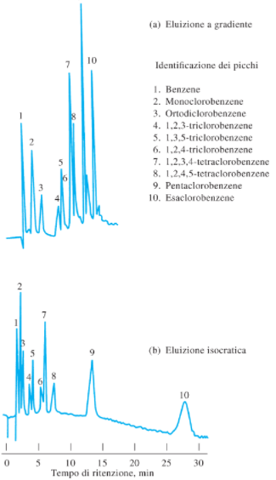
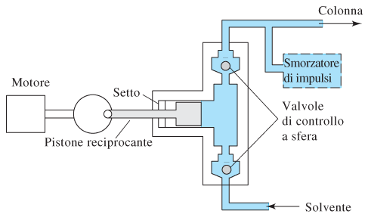
Sistemi di Pompaggio della fase mobile
capacità di generare pressioni > 100 Atm
flusso costante,
velocità di flusso che varino da 0,1 a 10 mL/min
riproducibilità di flusso elevata
resistenza alla corrosione da parte di diversi solventi.
Pompa reciprocante
Camera cilindrica che viene riempita e svuotata dal movimento alternato di un pistone → flusso pulsato →smorzatore di impulsi
eluizioni a gradiente
velocità di flusso costanti (indipendenti dalla contro-pressione della colonna e dalla viscosità del solvente)
Notes:
APPROFONDIMENTO (rif. Skoog et al., Fondamenti di Chimica Analitica): La pompa reciprocante domina per la capacita di erogare flusso costante indefinitamente e di formare gradienti (miscelazione ad alta o bassa pressione). Il degasaggio della fase mobile (elio, vuoto o degasatori a membrana) previene bolle nel rivelatore e ossigeno disciolto che disturberebbe rivelatori elettrochimici e fluorimetrici.

Slide 53
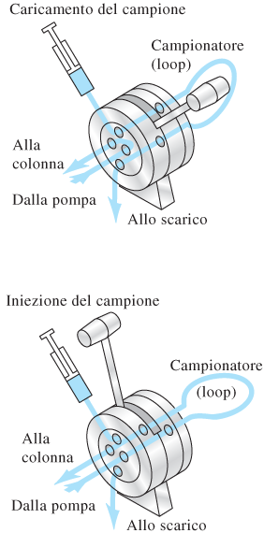

Sistema di iniezione del campione
Valvola campionatrice con loop
Schema funzionamento
Autocampionatore
Sistema di iniezione del campione
Riproducibilità dei volumi iniettati
Piccoli volumi (1-1000μl)
Automazione dell’intero processo di introduzione del campione
Notes:
APPROFONDIMENTO (rif. Skoog et al., Fondamenti di Chimica Analitica): La valvola a loop e la soluzione al problema di iniettare in un flusso a 100-400 bar: il campione si carica nel loop a pressione ambiente e la rotazione della valvola lo inserisce nel flusso. Riproducibilita di volume dello 0,1-0,5%: e il presupposto della quantificazione con standard esterno in HPLC.

Slide 54

Colonne per HPLC
Colonne analitiche
Corpo in acciaio o materiale plastico resistente ai solventi e con elevata resistenza meccanica
lunghezza 5 a 25 cm
diametro interno da 3 a 5 mm
Gli impaccamenti sono costituiti da particelle di 3 o 5 μm.
Le colonne comunemente usate sono lunghe 10 o 15 cm con un diametro interno di 4,6 mm e impaccate con particelle da 5 μm → N= da 40000 a 70000 piatti/m
Precolonne
Colonna scavenger (tra fase mobile e iniettore)
saturazione della fase mobile con fase stazionaria (riduce il dilavamento)
Colonna di guardia (tra iniettore e colonna)
fase stazionaria simile a quella della colonna analitica (particelle di diametro maggiore).
rimuove impurezze (composti altamente ritenuti e materiale particolato presenti nel campione)
Notes:
APPROFONDIMENTO (rif. Skoog et al., Fondamenti di Chimica Analitica): La colonna di guardia e un'assicurazione a basso costo: intercetta particolato e componenti irreversibilmente ritenuti della matrice (proteine, lipidi negli estratti alimentari) preservando la colonna analitica, che costa 10-20 volte di piu. Va sostituita periodicamente, ai primi segni di aumento di contropressione o perdita di forma dei picchi.

Slide 55



Rilevatori per HPLC
Caratteristiche ideale del rilevatore:
Adeguata sensibilità
Buona stabilità e riproducibilità
Risposta lineare
Intervallo di parecchi ordini di grandezza
Tempo di risposta breve e indipendente dal flusso
Alta affidabilità e facilità d’uso
Piccolo volume morto (allargamento banda extra-colonna)
Ottico
Elettrochimico
Notes:
APPROFONDIMENTO (rif. Skoog et al., Fondamenti di Chimica Analitica): I rivelatori HPLC piu comuni nel settore alimentare: UV-vis/DAD (il piu diffuso; il DAD acquisisce lo spettro completo di ogni picco consentendo verifica di purezza e identificazione), fluorimetrico (selettivo e sensibilissimo: micotossine dopo derivatizzazione), elettrochimico (fenoli, ammine), a indice di rifrazione (universale ma poco sensibile: zuccheri) e spettrometro di massa (conferma di identita e quantificazione in tracce).

Slide 56


Slide 57


Slide 58


Slide 59
Gas cromatografia
In una separazione gas cromatografica il campione viene vaporizzato e iniettato in testa alla colonna cromatografica
Il campione viene eluito dal flusso di una fase mobile rappresentata da un gas inerte
La fase mobile non interagisce con le molecole dell'analita (gas di trasporto)
cromatografia gas-liquido (GLC):
fase mobile gas/ fase stazionaria liquido ritenuto sulla superficie di un solido inerte (adsorbimento o legame chimico)
cromatografia gas-solido (GSC):
fase mobile gas/ fase stazionaria solido che ritiene gli analiti per adsorbimento fisico
Diffusione/spessore fase
Fase stazionaria liquida
Lume della colonna
Fase stazionaria liquida
Direzione del flusso
Notes:
APPROFONDIMENTO (rif. Skoog et al., Fondamenti di Chimica Analitica): Differenza concettuale tra GC e LC: in GC la fase mobile e inerte e la separazione dipende solo dall'interazione soluto-fase stazionaria e dalla tensione di vapore; in LC la fase mobile compete attivamente con la fase stazionaria per i soluti ed e essa stessa una leva di ottimizzazione. In GC l'equivalente della forza eluente e la temperatura.

Slide 60


Slide 61
Gas di trasporto
In GC la fase mobile è un gas (gas di trasporto) chimicamente inerte
Gas: elio, argon, azoto, idrogeno
Bombole pressurizzati o generatori (N₂ e H₂)
Controllo della velocità di flusso del gas (regolatori di pressione, manometri e flussimetri)
Velocità di flusso costante
Notes:
APPROFONDIMENTO (rif. Skoog et al., Fondamenti di Chimica Analitica): La scelta del gas di trasporto influenza l'efficienza attraverso il termine B della van Deemter: l'idrogeno da la curva piu piatta e velocita ottimali piu alte (analisi piu rapide), l'elio e un buon compromesso sicurezza/prestazioni, l'azoto e economico ma lento. La purezza del gas (99,999%) protegge colonna e rivelatore da ossigeno e umidita.

Slide 62


Slide 63


Sistema di iniezione del campione
Come si inietta?
Il campione iniettato deve avere dimensioni adatte e introdotto come “tappo di vapore” (iniezione rapida) per evitare allargamenti di banda → scarsa risoluzione
Con cosa?
Microsiringhe graduate vengono usate per iniettare campioni liquidi attraverso un diaframma, o setto, di gomma o di silicone nella camera riscaldata posta in testa alla colonna. La camera viene generalmente mantenuta ad una temperatura di circa 50 °C oltre il punto di ebollizione del componente meno volatile nel campione
Notes:
APPROFONDIMENTO (rif. Skoog et al., Fondamenti di Chimica Analitica): L'iniezione GC deve vaporizzare istantaneamente il campione senza discriminare i componenti: l'iniezione split scarta una frazione nota del vapore (per campioni concentrati, banda strettissima), la splitless trasferisce quasi tutto in colonna (per analisi in tracce, con ricondensazione in testa alla colonna a bassa temperatura iniziale). La discriminazione dei composti altobollenti nella siringa e una fonte classica di errore sistematico.

Slide 64


Iniettore convenzionale
Iniettore splitless/split

Slide 65


Slide 66


Slide 67


Slide 68
La colonna gas-cromatografica capillare
Lunghezza variabile da meno di 10 a > 60 m.
Sono costruite in silice fusa, teflon, acciaio inossidabile
Avvolte a spirale
Colonna è generalmente alloggiata in forni termostatati
Temperatura della colonna dipende dal punto di ebollizione del campione e dal grado di separazione richiesto.
Temperatura intorno al punto medio di ebollizione del campione (tempi di eluizione <30 min)
Notes:
APPROFONDIMENTO (rif. Skoog et al., Fondamenti di Chimica Analitica): Le colonne capillari in silice fusa (WCOT, film di fase stazionaria di 0,1-5 micrometri sulla parete interna) hanno soppiantato le impaccate: l'assenza di impaccamento annulla il termine A della van Deemter e permette N di centinaia di migliaia di piatti su 30-60 m. Diametri tipici 0,25-0,32 mm; fasi da polidimetilsilossano (apolare) a polietilenglicole (polare, tipo WAX per aromi ed esteri).

Slide 69


Slide 70



Slide 71


Programmata di temperatura: cosa è, a cosa serve
isoterma
Programmata non ottimizzata
Programmata ottimizzata
Notes:
APPROFONDIMENTO (rif. Skoog et al., Fondamenti di Chimica Analitica): La programmata di temperatura e la soluzione GC al problema generale dell'eluizione: partendo a bassa temperatura si risolvono i volatili, salendo (tipicamente 5-20 gradi/min) si eluiscono in tempi ragionevoli e con picchi stretti anche gli altobollenti. La temperatura iniziale, la rampa e la temperatura finale sono i parametri di ottimizzazione principali di un metodo GC.

Slide 72

Caratteristiche del rivelatore ideale
Adeguata sensibilità.
Buona stabilità e riproducibilità.
Risposta lineare alla concentrazione del soluto in un intervallo di parecchi ordini di grandezza.
Intervallo di temperatura che si estenda da temperatura ambiente ad almeno 400°C.
Tempo di risposta breve ed indipendente dalla velocità di flusso.
Alta affidabilità e facilità d'uso.
Similarità di risposta nei confronti di tutti i soluti o, selettiva nei confronti di una o più classi di soluti.

Slide 73




Rivelatore a ionizzazione di fiamma (FID)
3- Monitoraggio della corrente prodotta da ioni ed elettroni. DDP di alcune centinaia di volt tra l'ugello del bruciatore e un elettrodo collettore sistemato sopra la fiamma raccoglie e misura la corrente risultante
3
2
2- pirolisi di composti organici , a temperatura di una fiamma aria/idrogeno → ioni ed elettroni.
1-Uscita della colonna trasportata a fiamma aria/idrogeno
1
Notes:
APPROFONDIMENTO (rif. Skoog et al., Fondamenti di Chimica Analitica): Il FID e il rivelatore GC di riferimento per i composti organici: risponde agli atomi di carbonio ossidabili (rivelatore massico), ha linearita su 7 ordini di grandezza (il piu ampio intervallo dinamico dell'analitica strumentale), LOD dell'ordine dei picogrammi e insensibilita ad acqua e gas inorganici: ideale per matrici alimentari acquose. Distrugge il campione, quindi va posto a valle di eventuali splitter.

Slide 74

Rivelatore a conducibilità termica (TCD)
Consiste in un elemento riscaldato
La temperatura (a potenza elettrica costante) dipende dalla conducibilità termica del gas che lo circonda
La resistenza elettrica di questo elemento dipende dalla conducibilità termica del gas
Conducibilità termica di idrogeno ed elio (FM) sono>>> di quelle della maggior parte dei composti organici
La presenza di quantità di specie organiche anche piccole causa una diminuzione nella conducibilità termica dell'effluente della colonna → innalzamento di temperatura.
In assenza di analita temperatura minima
In presenza di analita incremento della temperatura → (ΔT= f[C])
Notes:
APPROFONDIMENTO (rif. Skoog et al., Fondamenti di Chimica Analitica): Il TCD e universale (risponde a qualunque specie con conducibilita termica diversa dal carrier) e non distruttivo, ma poco sensibile (nanogrammi): si usa per gas permanenti, acqua e CO2 che il FID non vede. La coppia He come carrier + TCD sfrutta l'altissima conducibilita termica dell'elio, superata solo dall'idrogeno.

